Slide 1

计算机与二进制
讲授：王茜

Slide 2

猜一猜：
告诉我，下列哪组数字中有你的生日，哪组数字中没有，我就能说出你的生日，你信吗？
第一组：1，3，5，7，9，11，12，15，17、19，21，23，25，27，29，31
第二组：2，3，6，7，10，11，14，15，18，19，22，23，26，27，30，31
第三组：4，5，6，7，12，13，14，15，20，21，22，23，28，29，30，31
第四组：8，9，10，11，12，13，14，15，24，25，26，27，28，29，30，31
第五组：16，17，18，19，20，21，22，23，24，25，26，27，28，29、30，31

Slide 3
二进制
一、十进制与二进制
想一想
1、什么是十进制？
2、为什么人们习惯十进制？
3、除了十进制你还知道哪些进制？
12个月为一年
60分钟为一小时
古时候中国16两为一斤

Slide 4
十进制与二进制
十进制 | 二进制
0，1，2，3，4，5，
6，7，8，9
0，1
逢十进一
借一当十
逢二进一
借一当二
0+0=0 0+1=1
1+0=1 1+1=10
0×0=0 0×1=0
1×0=0 1×1=1

Slide 5
十进制与二进制
0 | 1 | 2 | 3 | 4 | 5 | 6 | 7 | 8 | 9
0
1
10
11
100
101
110
111
1000
1001

Slide 6
二进制
二、计算机与二进制
想一想
为什么计算机采用二进制？
计算机就其本身来说是一个电器设备，为了能够快速存储、处理、
传递信息，其内部采用了大量的电子元件，在这些电子元件中，电路
的通和断、电压高低，这两种状态最容易实现，也最稳定、也最容易
实现对电路本身的控制。我们将计算机所能表示这样的状态，用0，1
来表示、即用二进制数表示计算机内部的所有运算和操作。
二进制数运算非常简单，计算机很容易实现，所以计算机内部都用
二进制编码进行数据的传送和计算。

Slide 7
二进制
想一想
你知道二进制是如何产生的吗？
1701年，德国数学家莱布尼茨获得一幅来自中国的八卦图。
八卦图是由阴和阳构成的图符，相传产生于3000多年前我
国的周代，主要用于占卜等方术，《易经》中有较详细的
记载。莱布尼茨从中悟出二进制原理，把阳变为“1”，把
阴变为“0”，二进制产生了。1848年，英国数学家布尔推
出二进制代数法则，为二进制计算机的诞生奠定了基础。
第一台计算机诞生以后，冯·诺依曼观看了它的工作，因
为是采用十进制来进行计算，数据量很大，工作起来慢
极了。于是，冯·诺依曼提出计算机采用二进制，二进制计
算机诞生了！

Slide 8
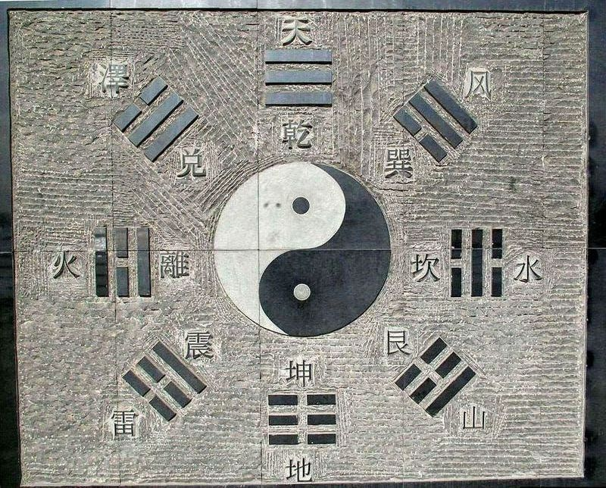
二进制
太极生两仪
阳（1）阴（0）
四象生八卦
乾——111，兑——110，离——101，震——100，巽——011，坎——010，艮——001，坤——000
两仪生四象
太阴（00）
少阳（01）
少阴（10）
太阳（11）

Slide 9
二进制
三、数制的表示
同一数字在不同的进制表示的数值是不一样的，
为了方便区分它们，一般用“（ ）_{角标}”来表示
不同的进制，例如（1011）₂和（1011）₁₀

Slide 10
二进制
课后拓展
上网查找有关二进制的计算法则，思考一个问题：
算盘是我国的传统运算工具，它用于十进制的加、减、
乘、除等运算，口诀很多。你能否设计一个二进制算盘
，每位需要几个算珠？加减运算共需要多少个口诀？

